Slide 1
第二章 行列式
第三节 行列式的按行(列)展开

Slide 2

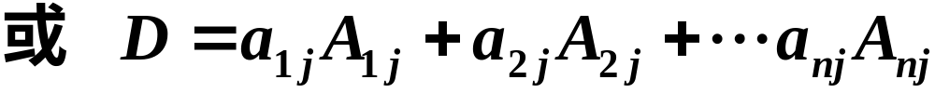
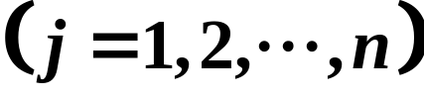
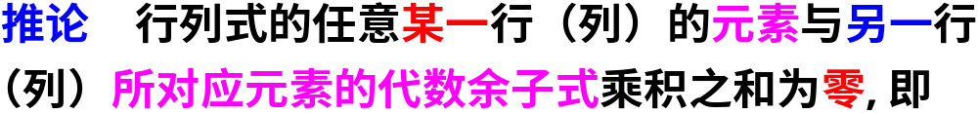
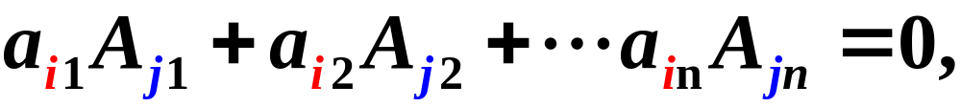
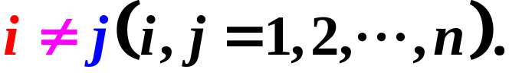
行列式按行（列）展开定理
定理4 行列式等于它的任一行（列）的各元素与其对应的代数余子式乘积之和，即
行列式D按第 i 行展开
行列式D按第 j 列展开

Slide 3
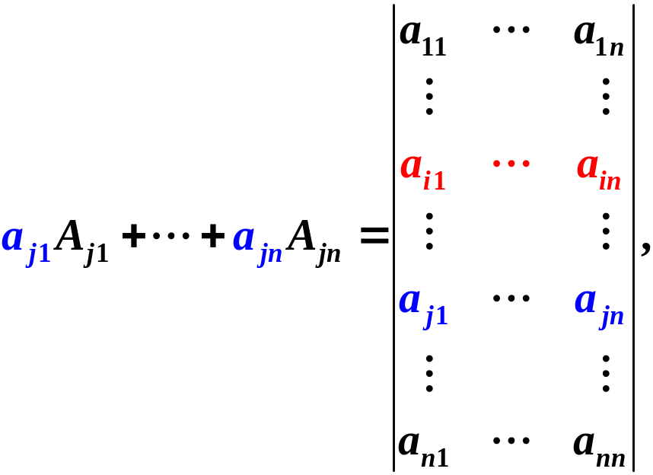
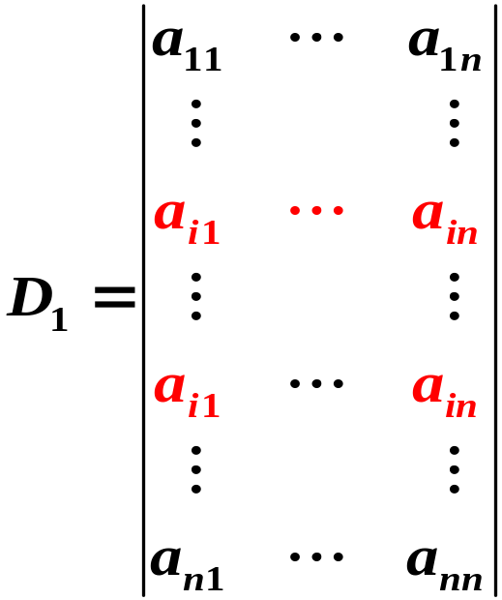
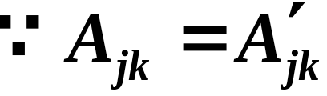


推论
推论 行列式的任意某一行（列）的元素与另一行（列）所对应元素的代数余子式乘积之和等于零，即
证

Slide 4
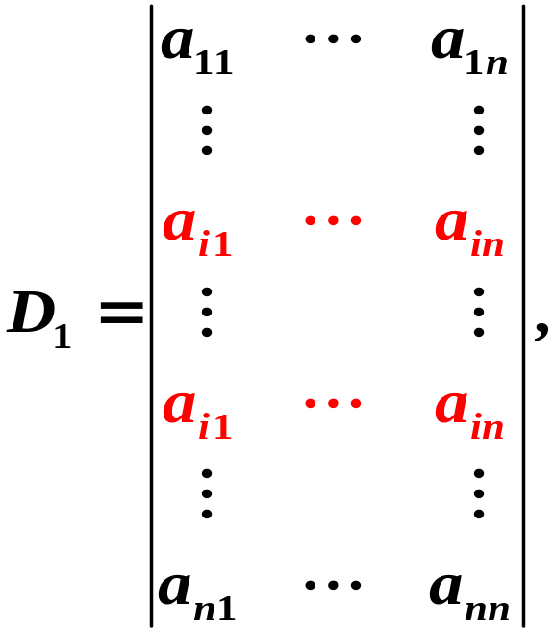

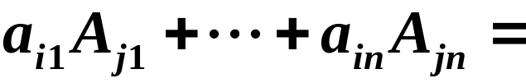

相同
所以
同理

Slide 5
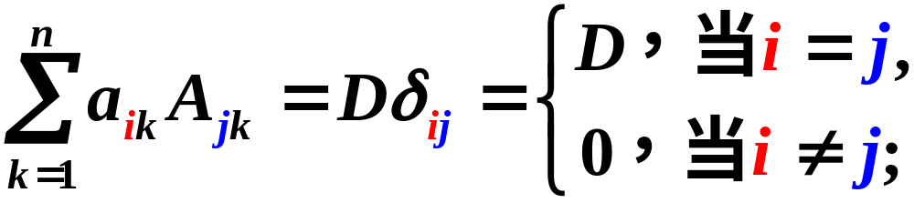
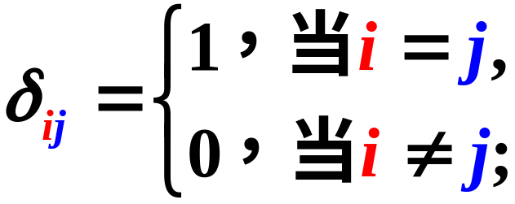


行列式展开定理的重要意义在于：
行列式按行（列）展开定理
其中
克罗内克
（Kroneck）
行列式按一行或一列展开为我们提供了一种计算高阶行列式的方法：通过行列式按一行（列）展开可把高阶行列式化为低阶行列式，便于计算！

Slide 6
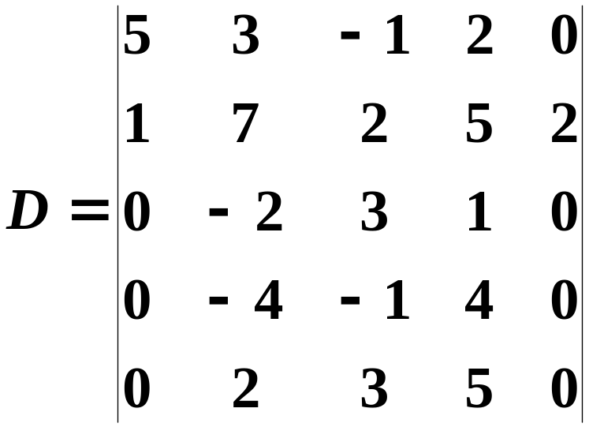
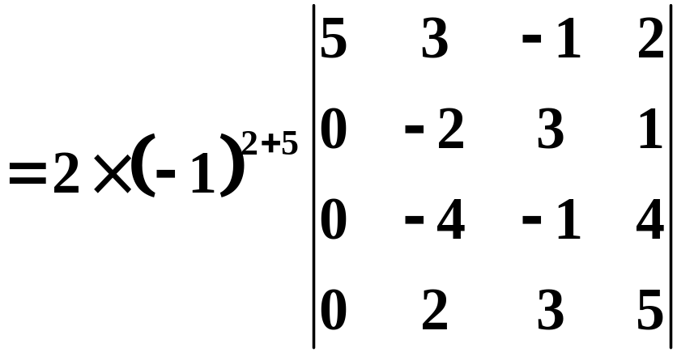
三、计算行列式的常用方法之二 ：降阶法
行列式按一行或一列展开为我们提供了一种计算高阶行列式的方法：通过行列式按一行（列）展开可把高阶行列式化为低阶行列式，便于计算！
补例1 ：计算行列式

Slide 7
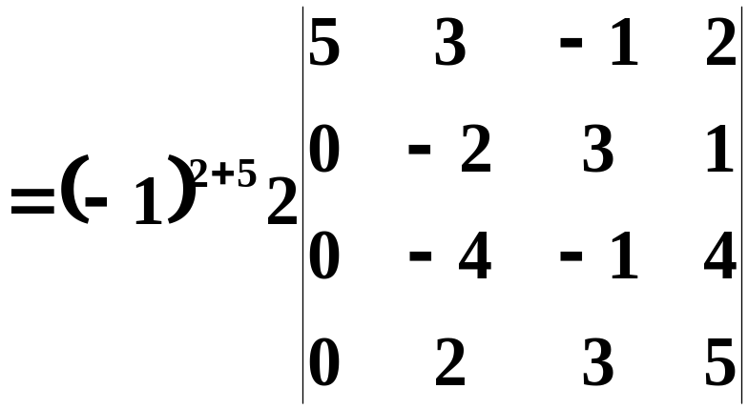
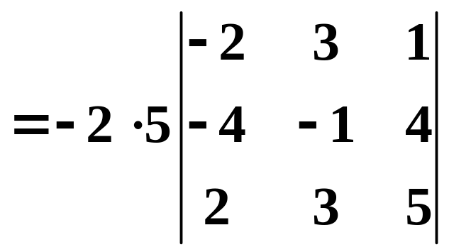
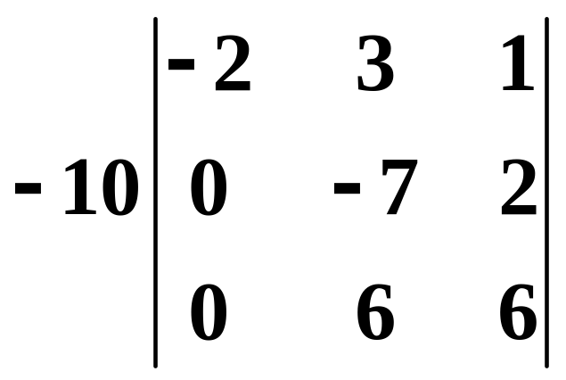

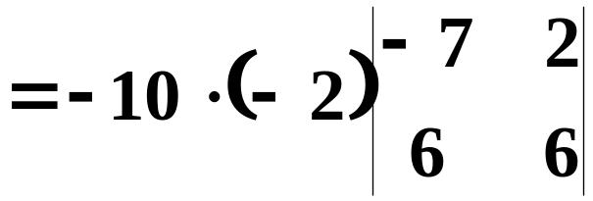


利用行列式性质6

Slide 8
总结：
在实际展开时:
(1) 常按含“0”元较多的行或列展开（以简化计算）。
(2) 还可先利用性质将某一行（或列）化为仅含一个非零元再按此行（或列）展开，降为低一阶行列式，如此继续，直到化为三阶或二阶行列式计算。

Slide 9
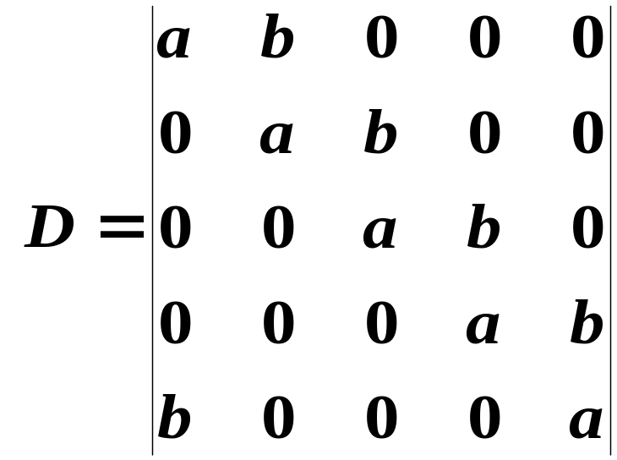
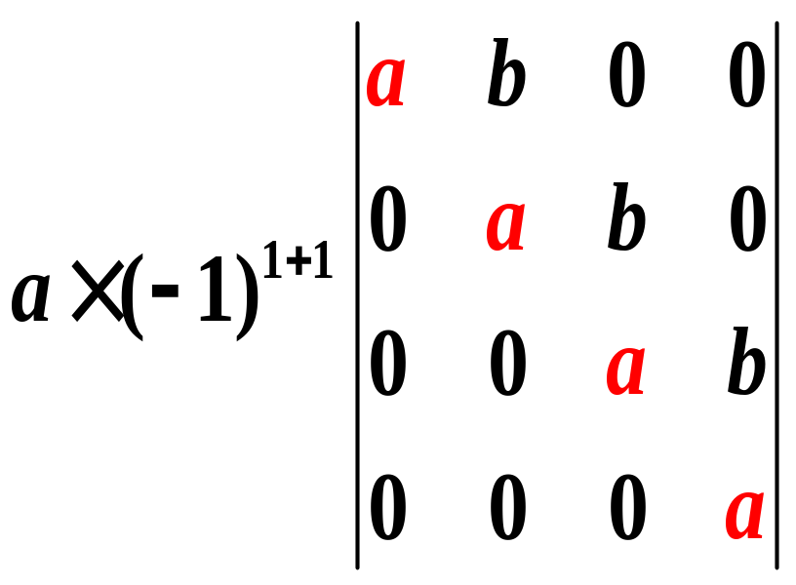

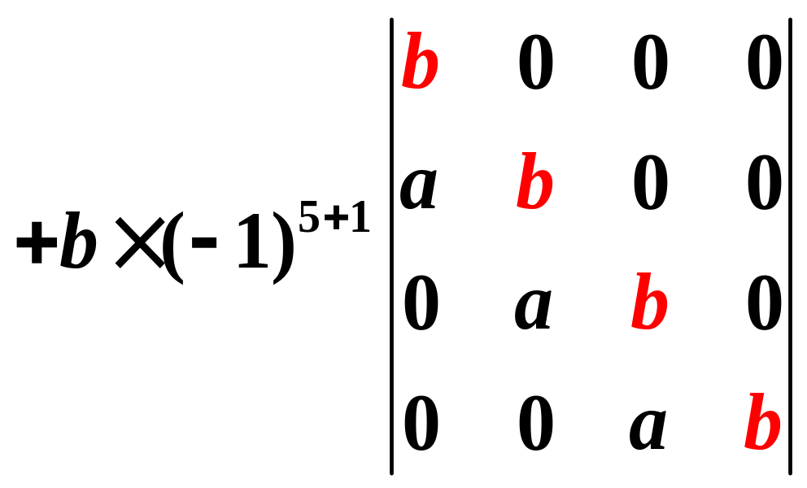
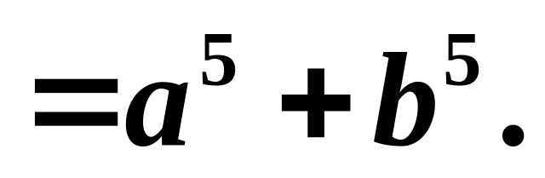
补例2

Slide 10
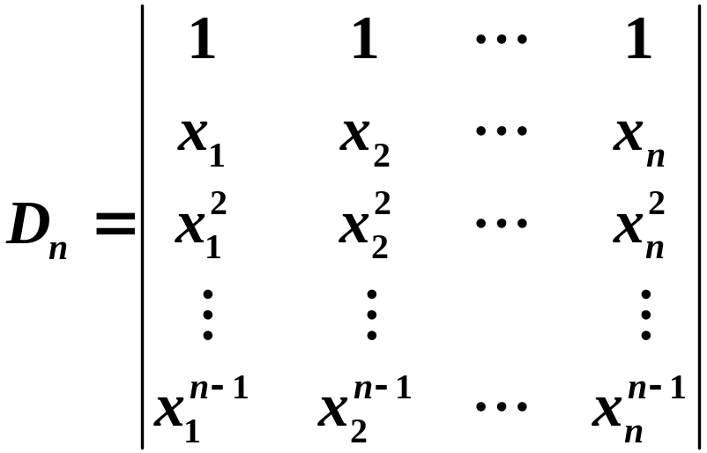

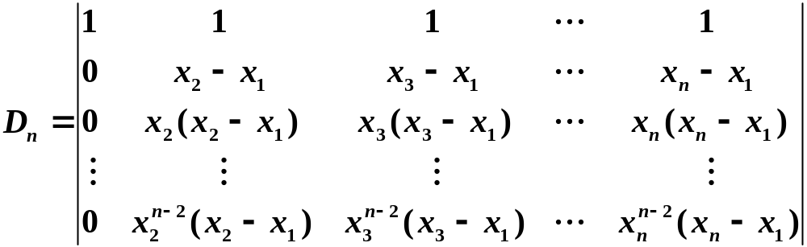
书例3'（范德蒙德(Vandermonde)行列式）
计算范德蒙德(Vander monde)行列式
递推公式法
解
依次（从下往上）将上一行的 倍加到下一行上

Slide 11


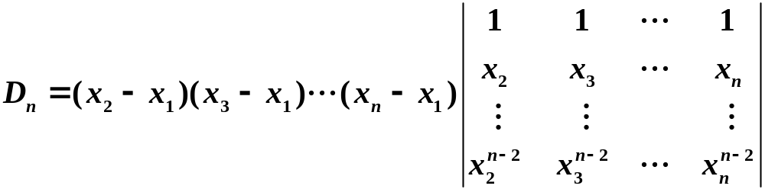
按第一列展开，并把每一列的公因子 提出，有
n-1阶范德蒙德行列式

Slide 12





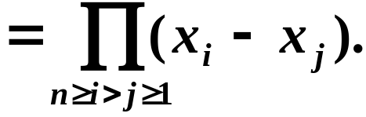
递推公式法

Slide 13
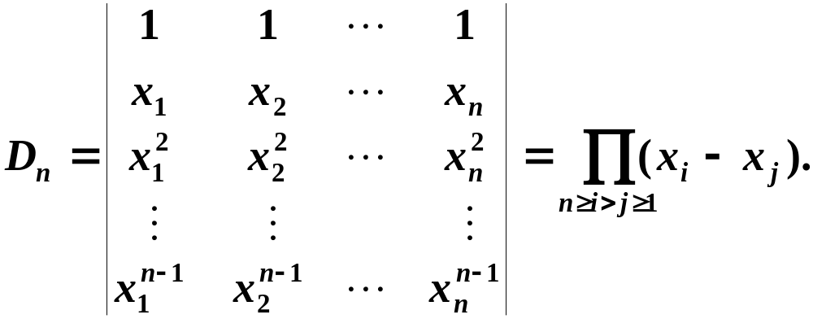

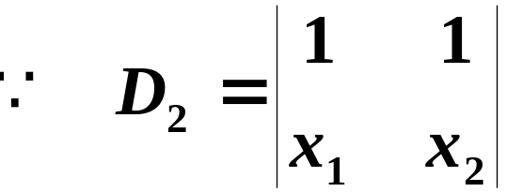

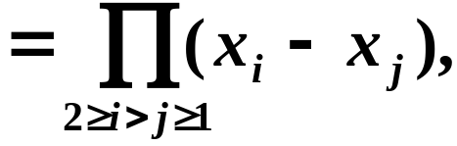

书例3 （范德蒙德(Vandermonde)行列式）
证明范德蒙德(Vandermonde)行列式
数学归纳法
不讲自学！
证
用数学归纳法

Slide 14
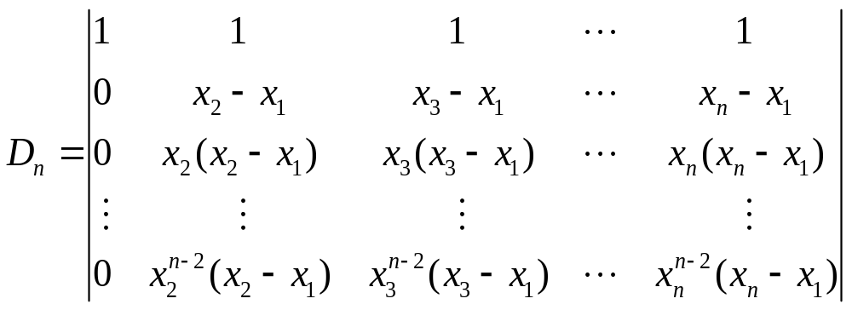
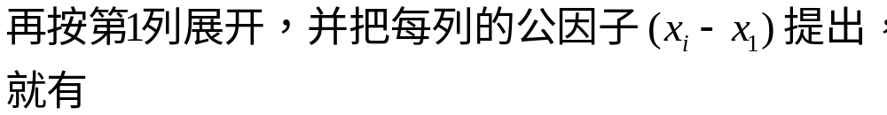
依次（从下往上）将上一行的 倍加到下一行上

Slide 15
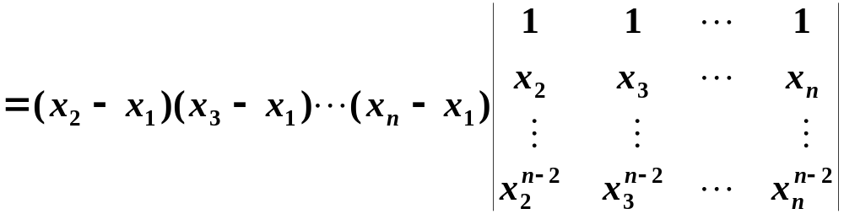
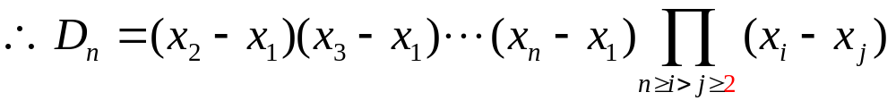
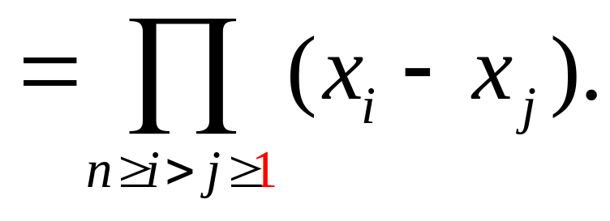
n-1阶范德蒙德行列式

Slide 16
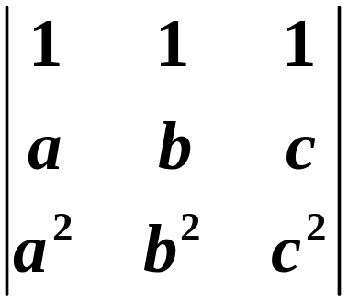
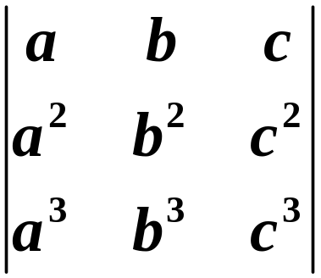
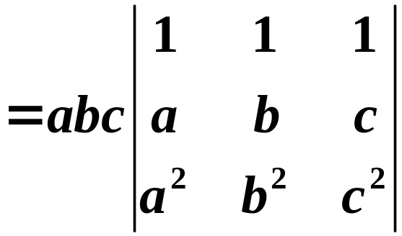


范德蒙德(Vandermonde)行列式的应用举例
范德蒙德(Vandermonde)行列式
例如

Slide 17
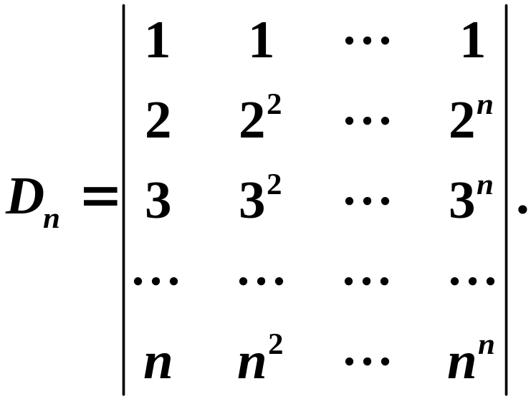
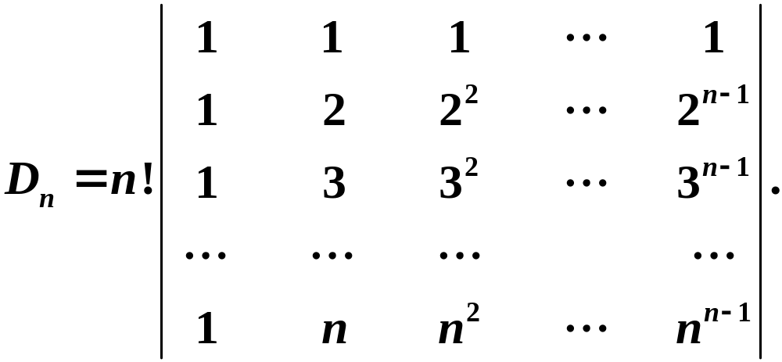
补例3
计算
解
每一行提取各行的公因子，于是得到

Slide 18
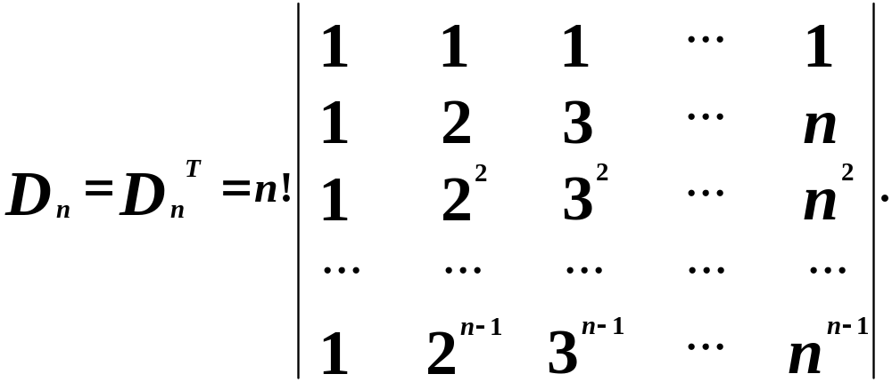

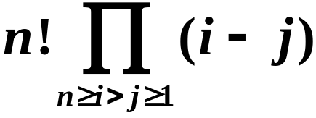




实际上，上式右端行列式为n阶范德蒙德行列式的转置

Slide 19
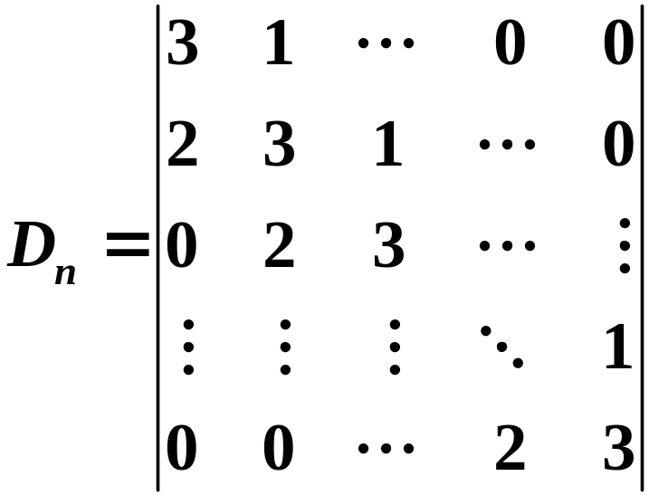
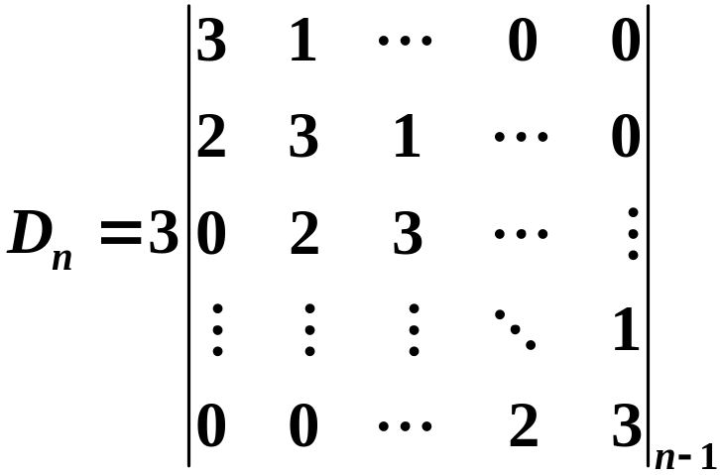
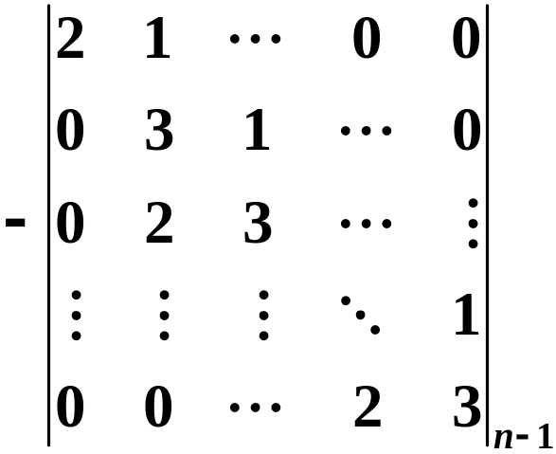


补例4
三对角线形行列式
简称三对角行列式
计算
递推公式法
解
按第一行展开

Slide 20



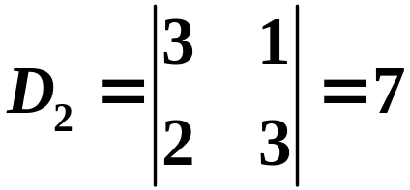






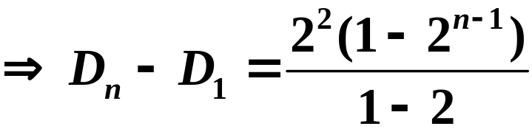

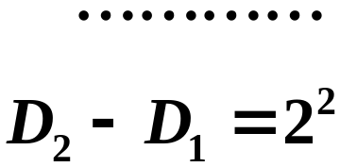

递推公式法

Slide 21
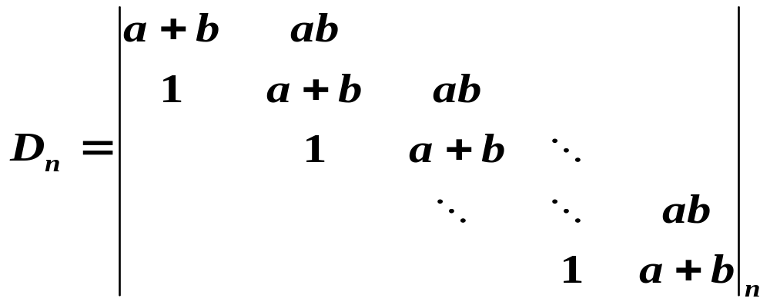
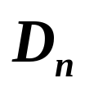
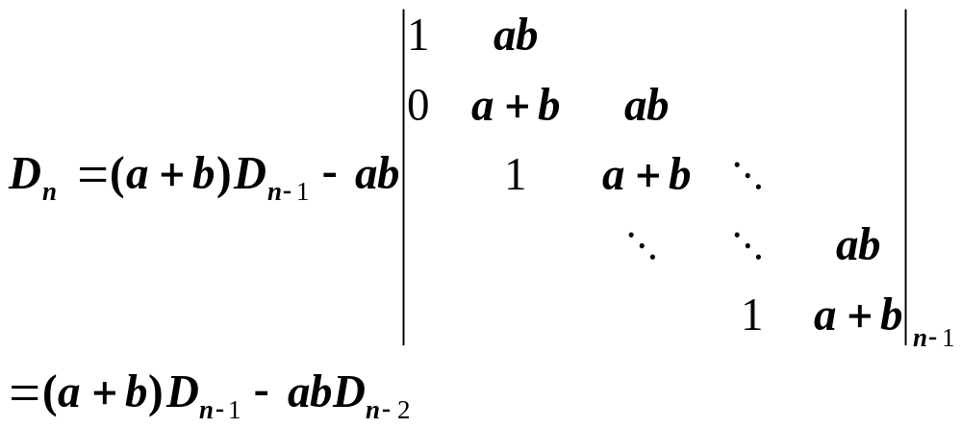
书例4－计算n阶三对角行列式
递推公式法
三对角线形行列式
简称三对角行列式
解法1 将 按第1行展开，得
思路同上例，不讲自学！

Slide 22





即
同理：
当 时，可得
当 时，由(1)得
递推公式法

Slide 23



四、伴随矩阵
【回顾】行列式按行（列）展开定理结论为：
根据矩阵乘法的定义，可得到下面的结果：

Slide 24









证：

Slide 25






伴随矩阵
定义5 设 , 为 的代数余子式，构造矩阵
称为A的伴随矩阵(adjoint matrix)。
由前面已证，有下述重要的矩阵等式：

Slide 26



书例1
不讲自学！

